Slide 1


Slide 2






INDEX
01
기획의도 및 배경
02
벤치마킹
03
프로젝트 진행 일정
04
사용프로그램
05
스토리보드 및 테이블 구성
06
기능 및 특징
07
프로젝트 시연

Slide 3

‘
팀원 소개
차지현
최우재
이옥석
이수진
임연지
성진희
3

Slide 4
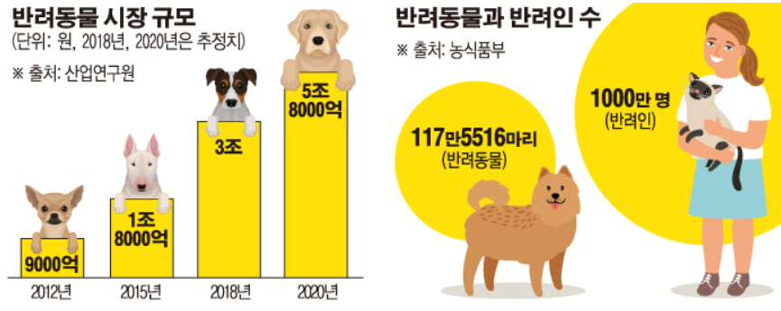
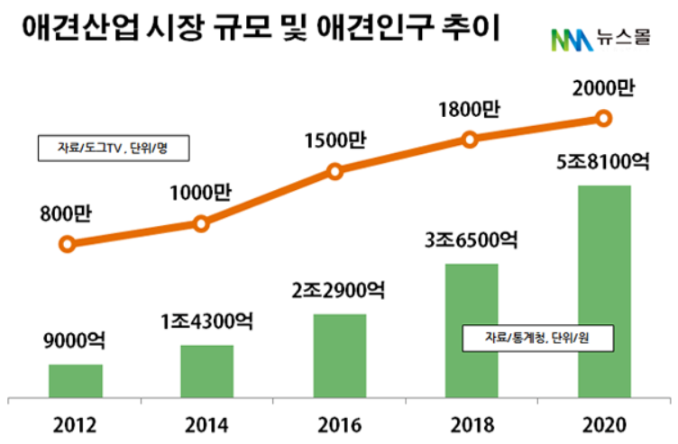
01
기획배경
‘펫코노미(Petconomy)’라는 말 들어 보셨나요?
4

Slide 5

02 기획의도
02
기획의도
‘위드마이펫’은 반려동물 산책 매칭 서비스, 커뮤니티 내 일상과 정보 공유 & 팔로우 및
반려동물 전용 쇼핑몰을 운영하는 다목적 사이트
산책 매칭 및 평가 서비스
• 위치기반 서비스를 통한 주변 산책 매칭 및 평가
소셜 네트워크 서비스
• 회원들 간 의 팔로우 기능으로 서로의 일상 공유 기능
반려동물 전용 쇼핑몰
• 반려동물만을 위한 쇼핑몰로서 , 고객을 유도 할 수 있는 기능
관리자 페이지
• 회원 관리 , 이벤트 및 서비스 관리, 공지 등 부가적 기능
5

Slide 6




02 기획의도
02
벤치마킹
반려동물 산책 어플리케이션, 전용 쇼핑몰, 커뮤니티 핵심기능만을 채택하여
다목적 사이트 ‘위드 마이 펫’ 기획 발판 마련
01
02
03
반려동물 산책 어플
‘weedle’
반려동물 전용 쇼핑몰
＇위블리＇
반려동물 커뮤니티
비마이펫
6

Slide 7



03 프로젝트 진행 일정
03
프로젝트 진행 일정
로그인 , 마이페이지
1STEP
2STEP
3STEP
4STEP
5STEP
산책 , 커뮤니티 페이지
관리자 페이지
브레인 스토밍
디비 모델링
요구사항정의서 작성
사이트 맵 작성
뷰 페이지 디자인
뷰 페이지 코딩
프론트 설계
백앤드 설계 및 코딩
추가 기능 설계
최종 검수
수정사항 점검
발표 및 보고서 작성
쇼핑몰 페이지
7

Slide 8






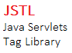













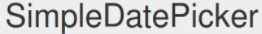





04 사용프로그램
01
사용프로그램
#서버 기술
#화면 기술
#데이터베이스
#개발 도구
8

Slide 9
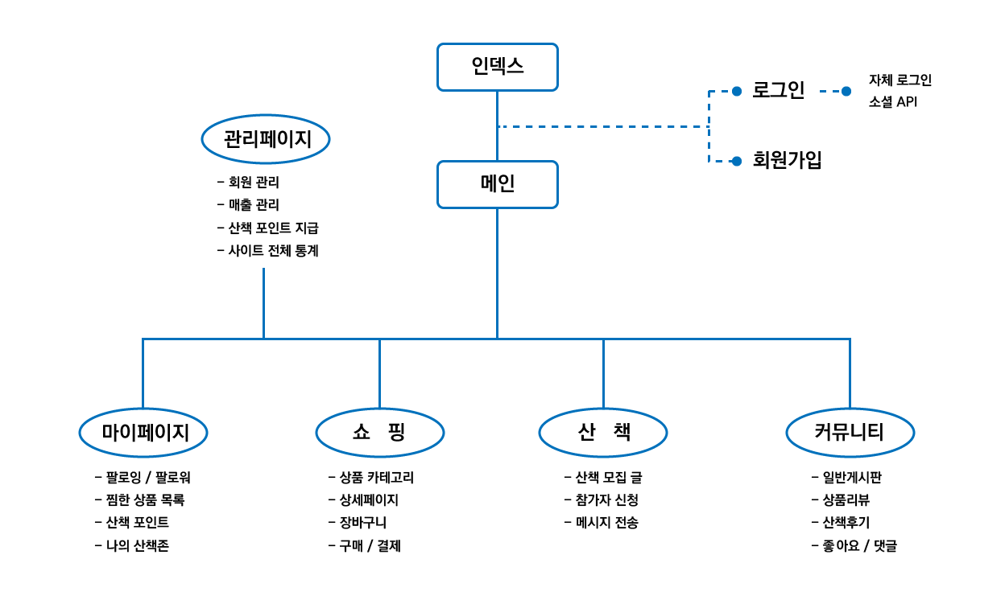
05 스토리보드 및 테이블구성
01
스토리보드
9

Slide 10
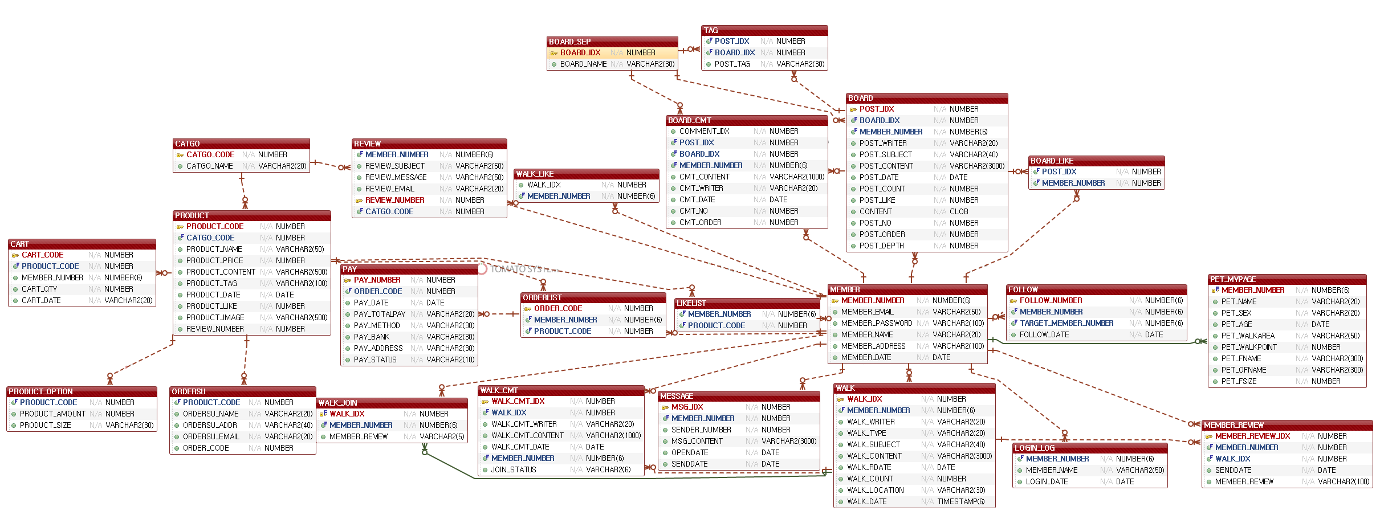
05 스토리보드 및 테이블구성
01
DB 테이블 구성
10

Slide 11

05 스토리보드 및 테이블구성
주요 기능 및 특징

Slide 12
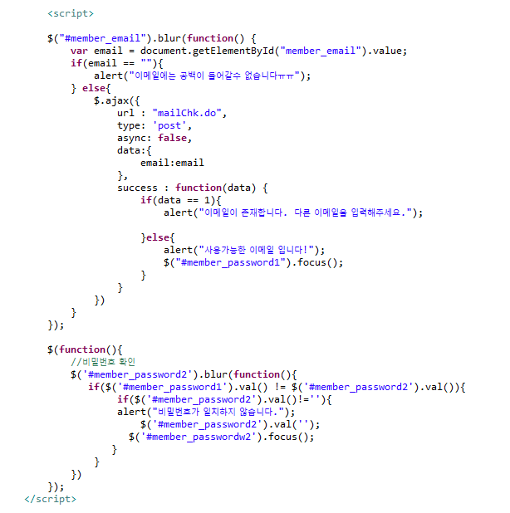
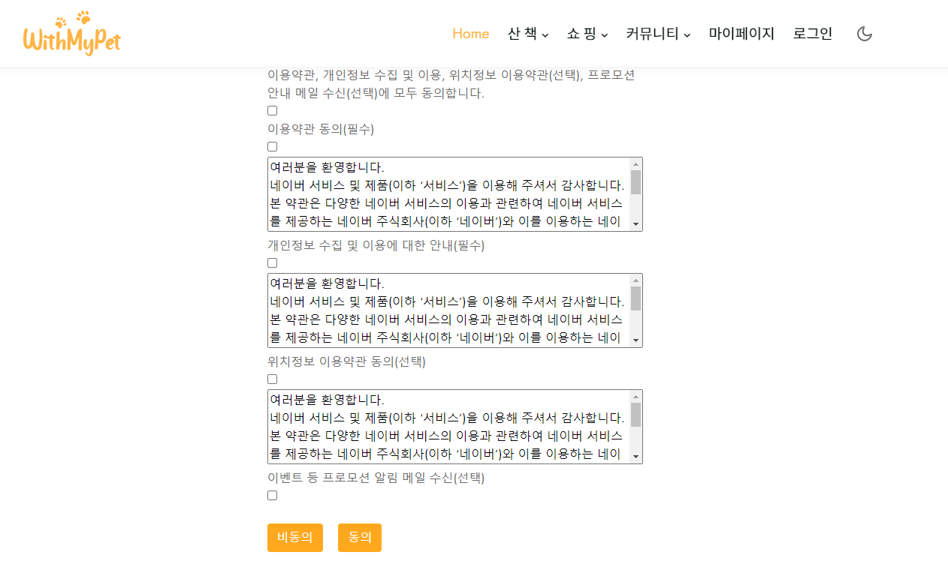
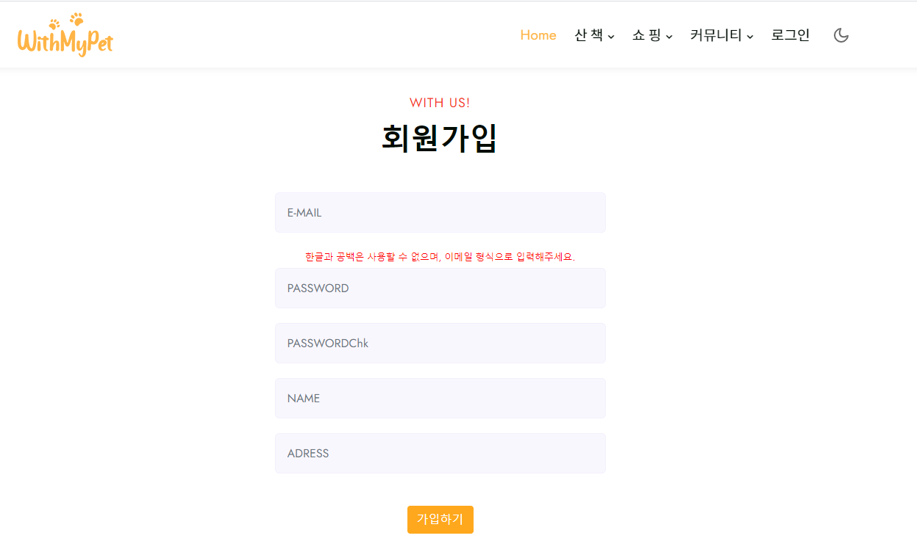
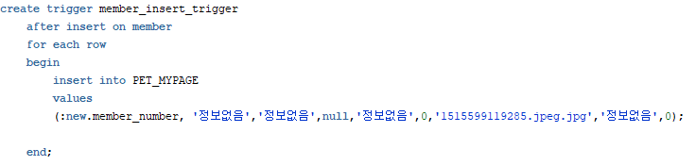
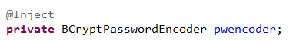
회원가입 유효성 검사
이메일 입력 칸을 벗어나면 ajax실행
Security사용한다고 선언
회원가입 시 Trigger를 사용하여 PET_MYPAGE 테이블에
정해진 정보 (기본 프로필 이미지 및 정보없음 표시) Insert
회원가입 하는 비밀번호에 security를 사용하여 보안성을 올린 부분
12

Slide 13
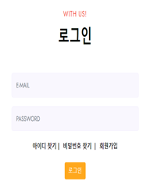
로그인 시 보안성 적용
회원가입 후 걸린 security비밀번호와 로그인 할 때 사용하는 비밀번호를 비교하는 부분
로그인 할 때 입력한 비밀번호 ,
회원가입 할 때 입력한 비밀번호
(security걸린)
13

Slide 14
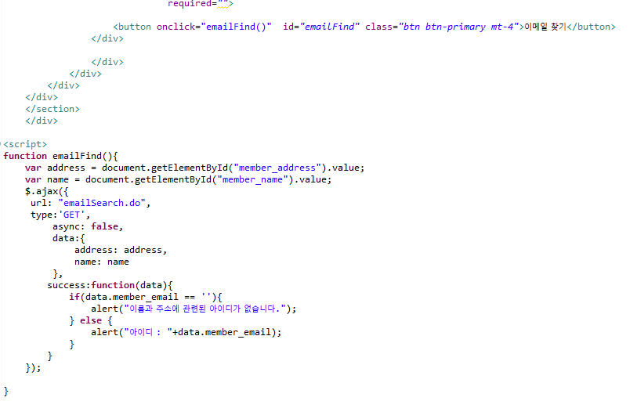
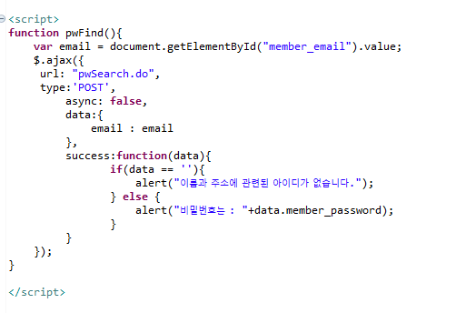
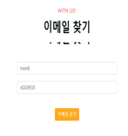
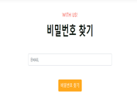
이메일, 비밀번호 찾기
이메일 찾기 버튼을 누르면 ajax가 작동
주소와 이름으로 이메일 찾기
14

Slide 15
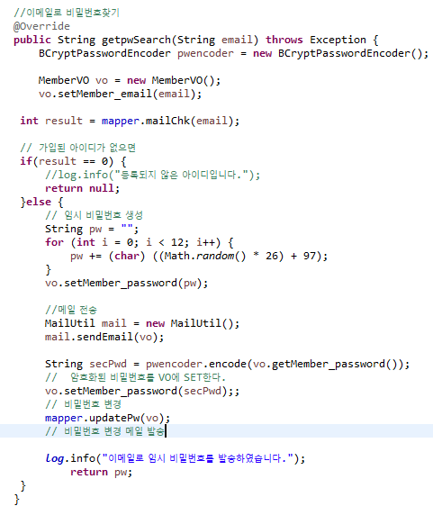
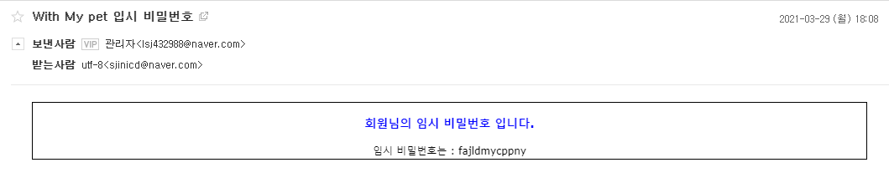
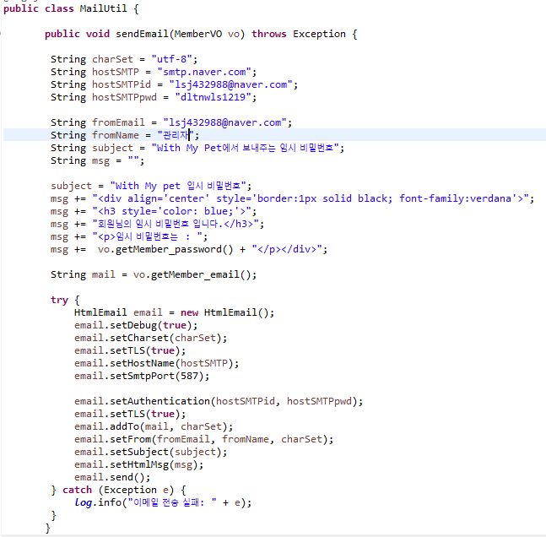
임시 비밀번호 생성 및 전송
15

Slide 16
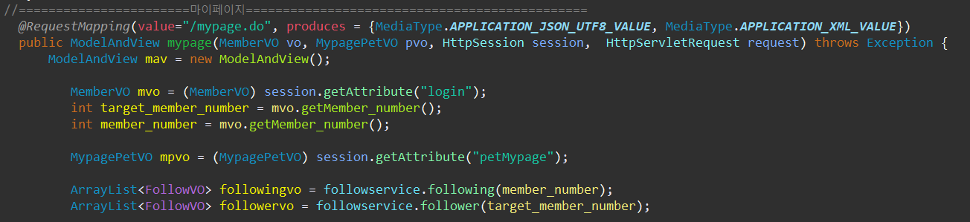
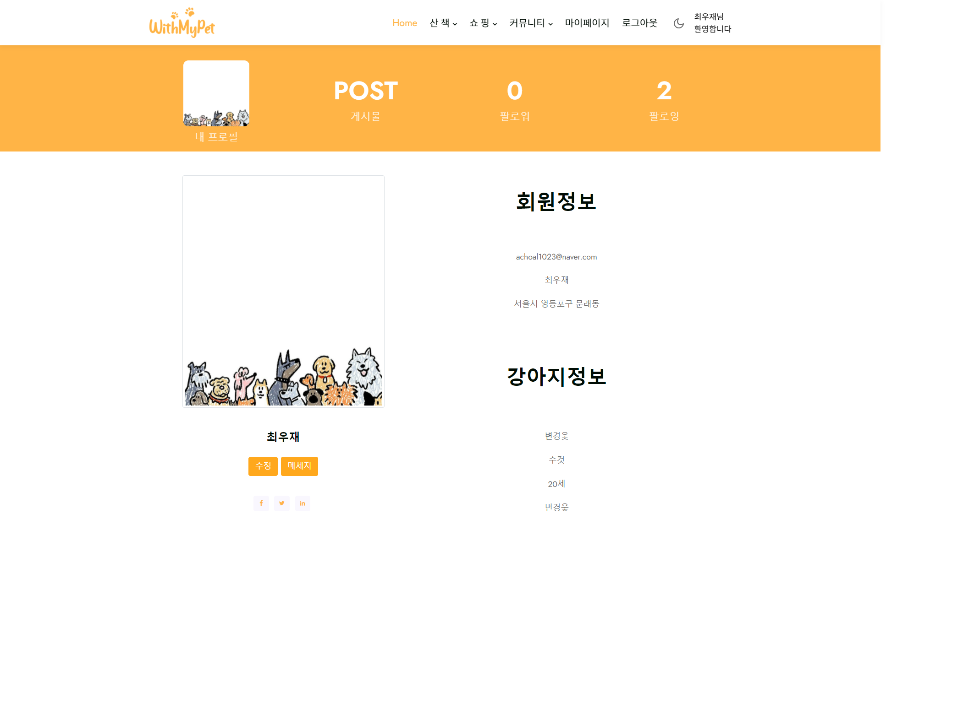
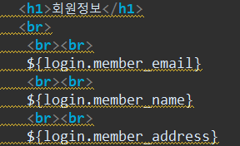
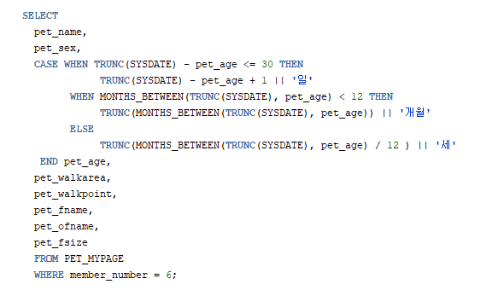
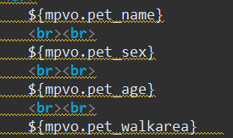
마이페이지
Session을 통해 VO의 정보들을 불러와
jsp 페이지에 보여줌
16

Slide 17
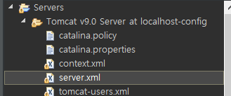
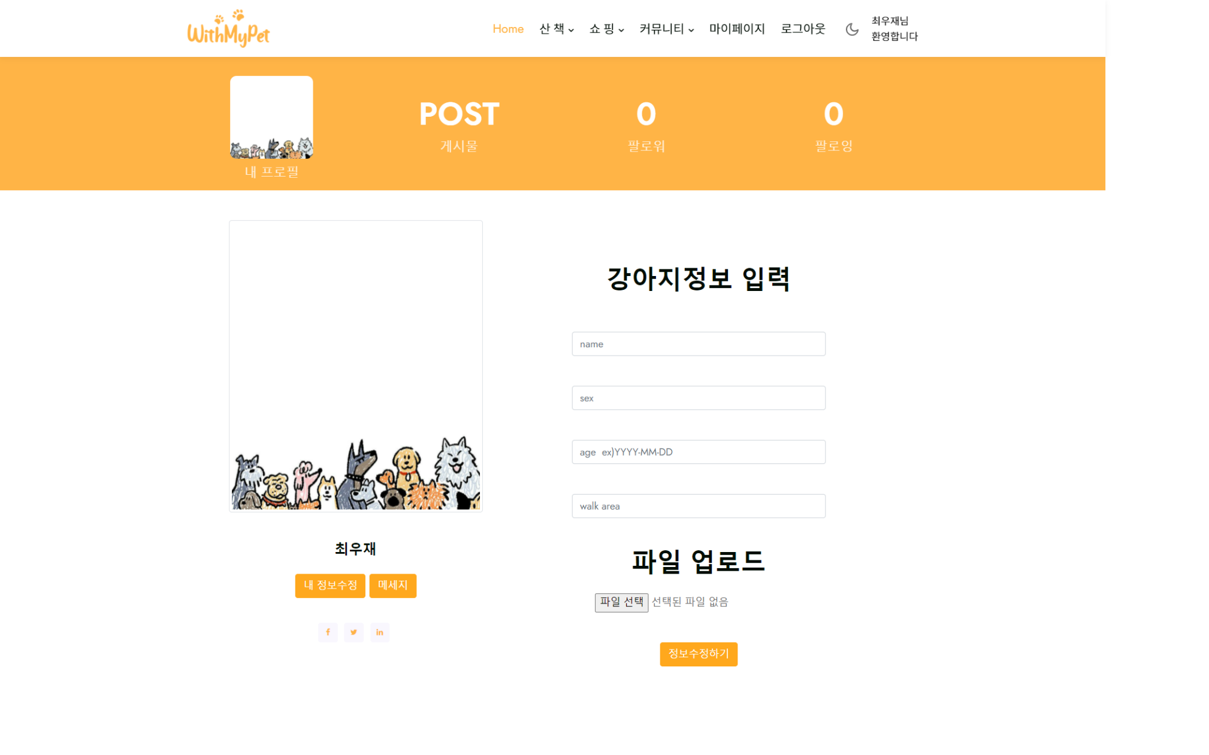
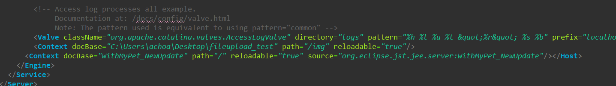
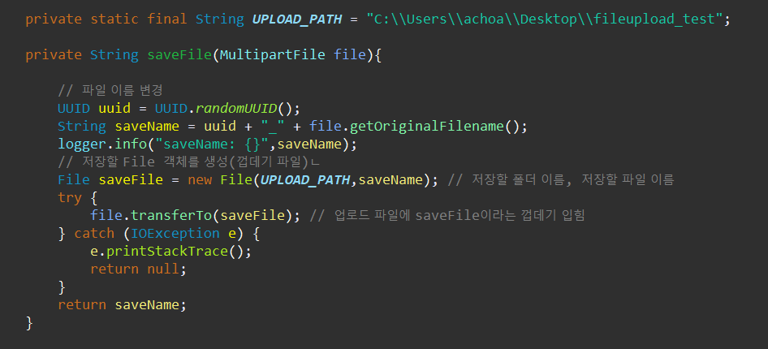
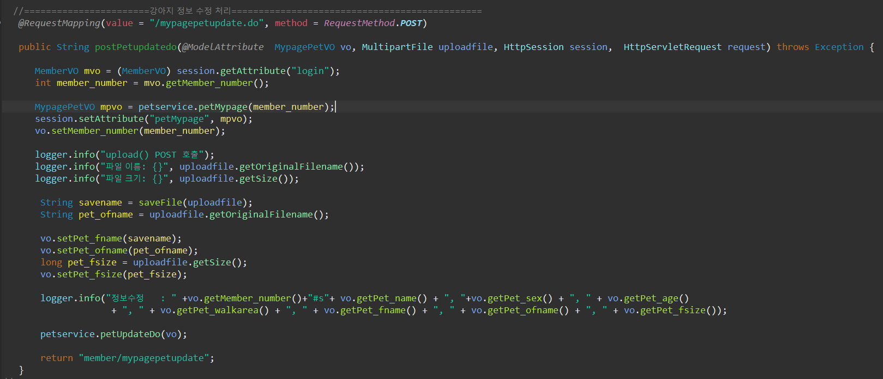
파일 업로드 및 불러오기
프로젝트 내부가 아닌 로컬에 이미지를 변환&저장하고 / 불러오는 방식으로
이미지가 늘어나도 프로젝트 크기가 커지지 않는 장점 등이 있음
17

Slide 18
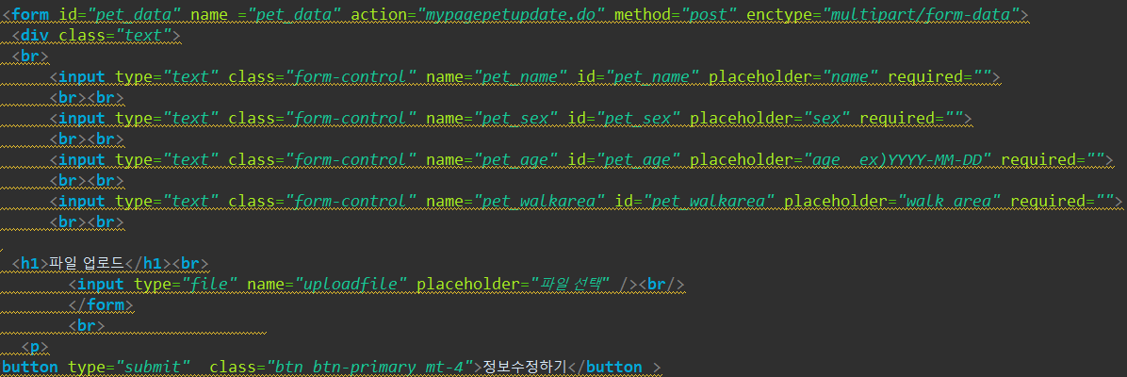
정보 수정 및 파일 업로드
18

Slide 19
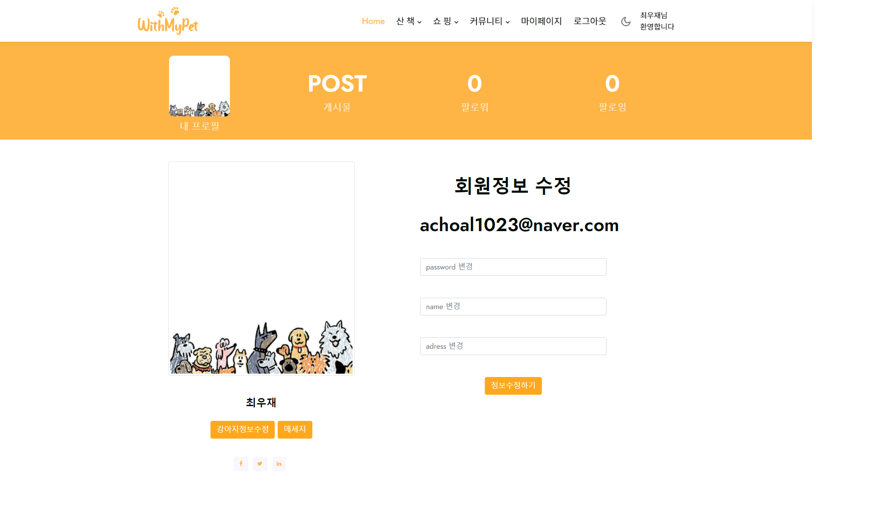
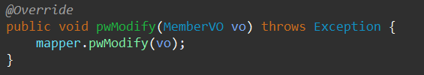
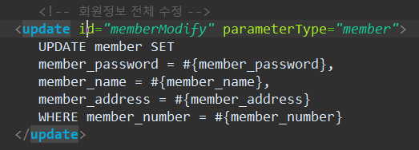
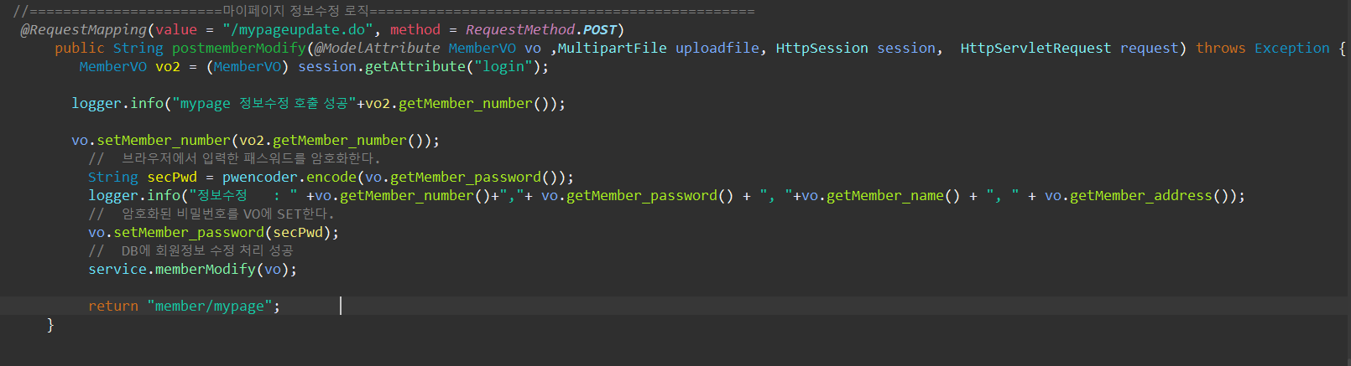
정보 수정 및 파일 업로드
ㅋ
19

Slide 20
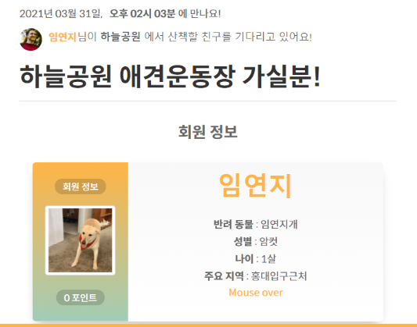
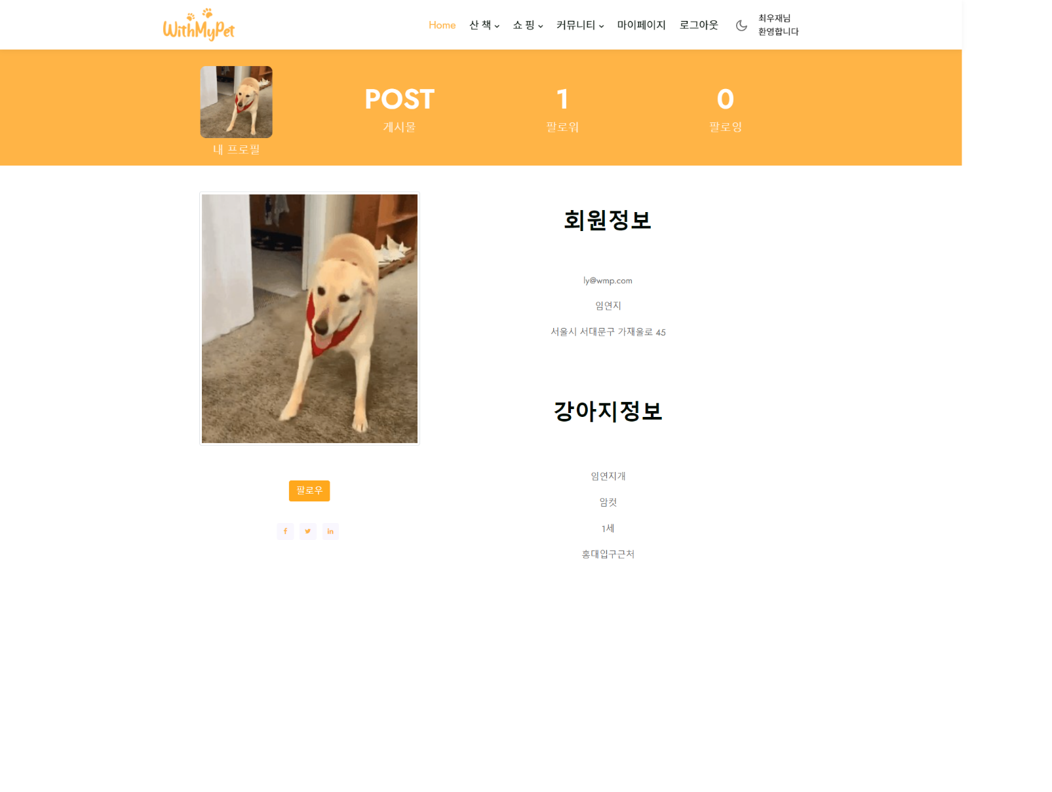
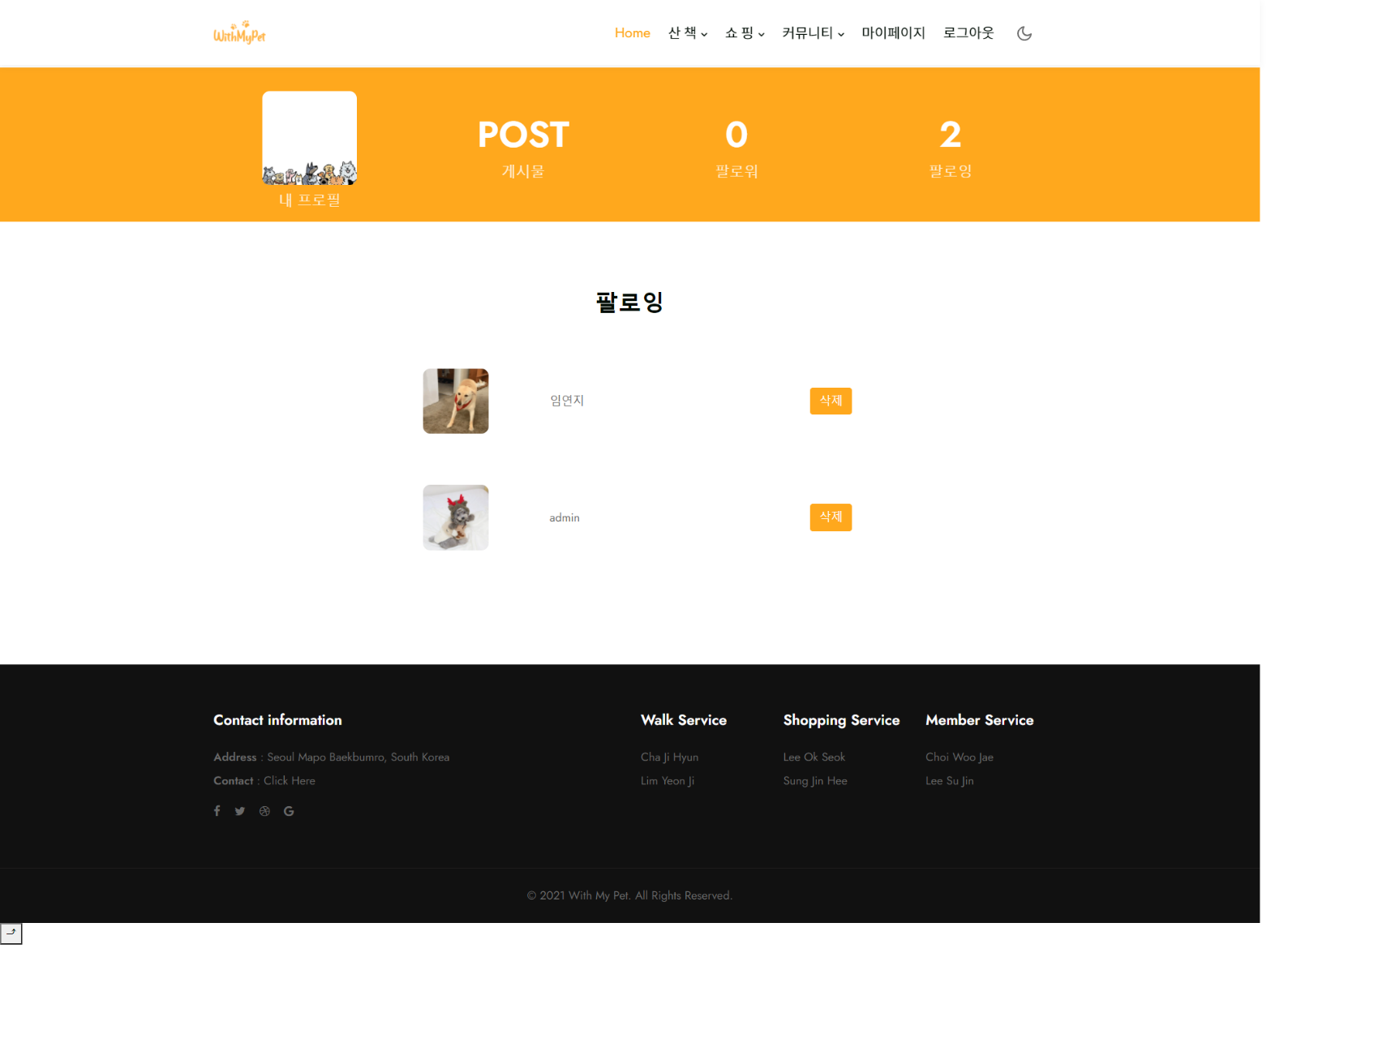
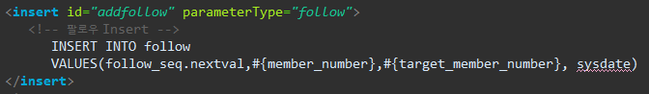
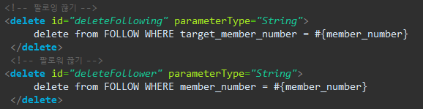
Follow 기능
팔로워 1 증가
팔로잉 1 증가
20

Slide 21
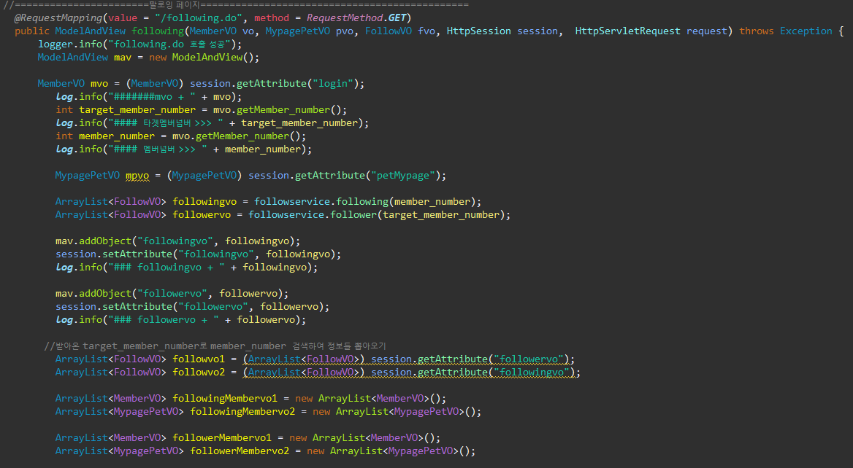

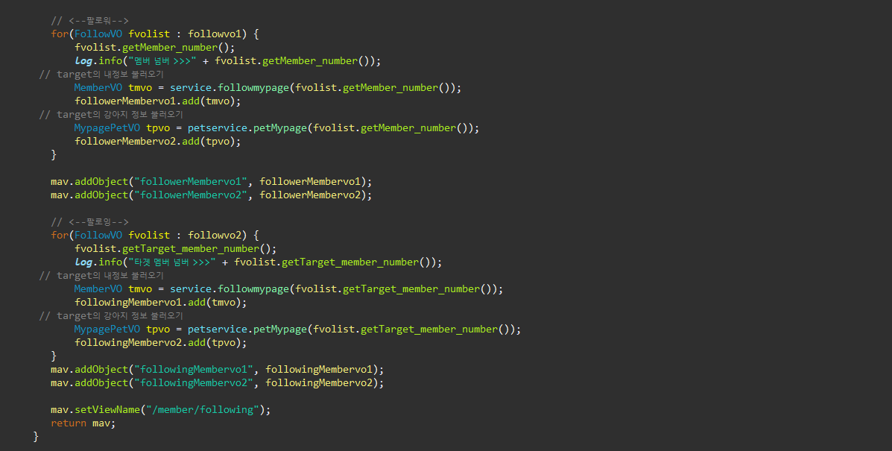
팔로우/팔로잉 리스트
Insert 된 팔로워/팔로잉 회원의 정보를 for문을 돌려 List에 담아준다.
21

Slide 22

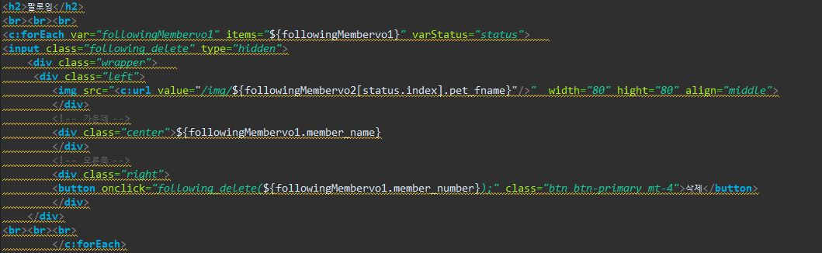
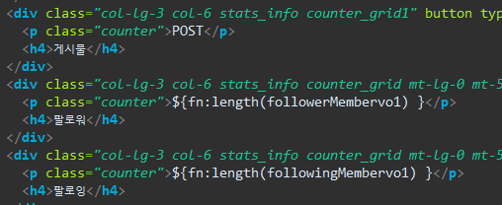
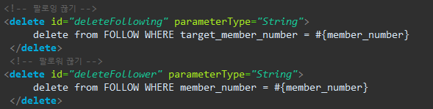
팔로우 페이지 뷰
forEach 문에서 팔로우/팔로잉
수 만큼 카운트
JSP 페이지에서 forEach 문을 사용하여
팔로워/팔로잉 수 만큼 정보를 출력
22

Slide 23
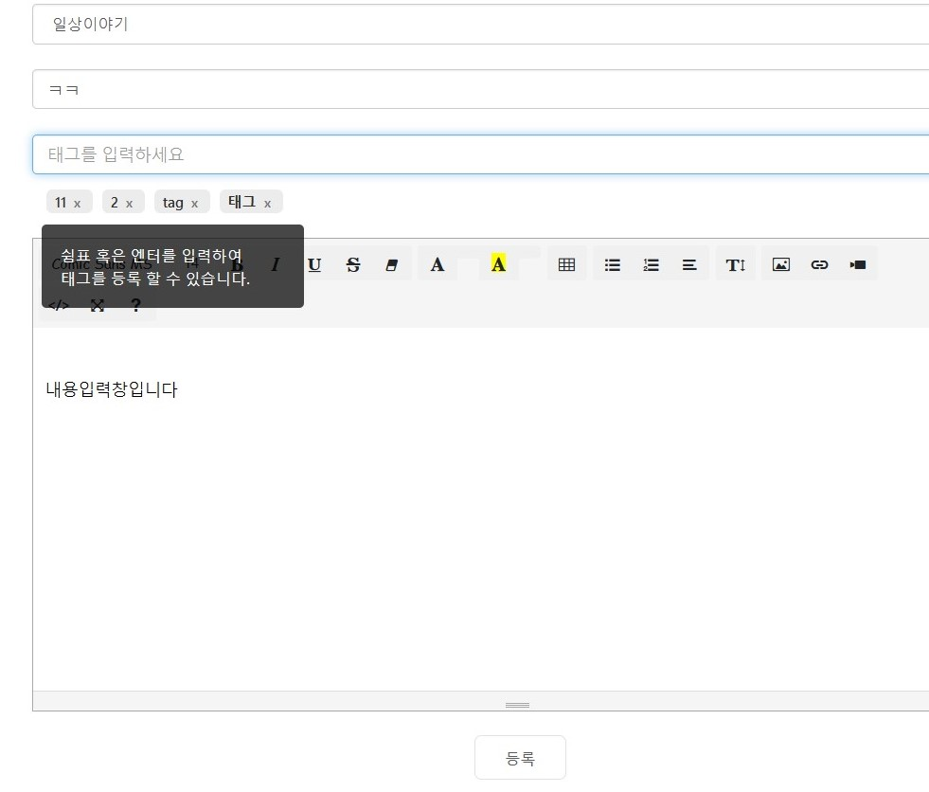
글 작성 및 수정
태그기능 -자바스크립트를 이용한 데이터 바인딩
EL, JSTL -DB에 저장된 데이터 호출
23

Slide 24
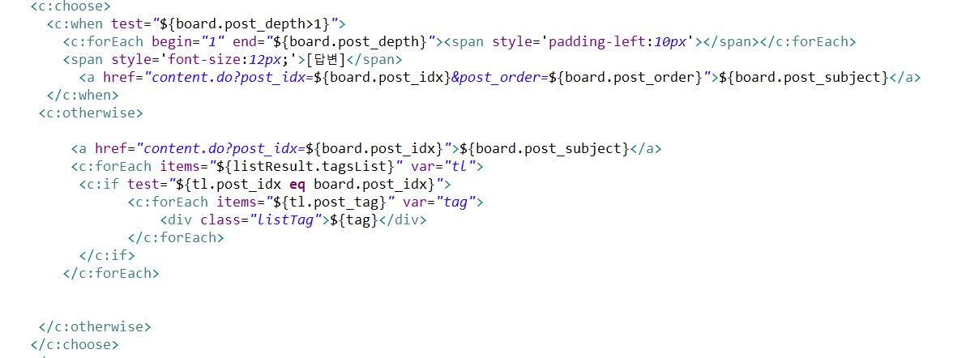
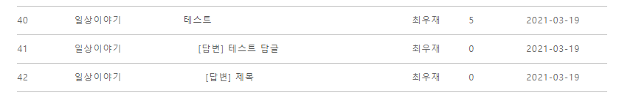
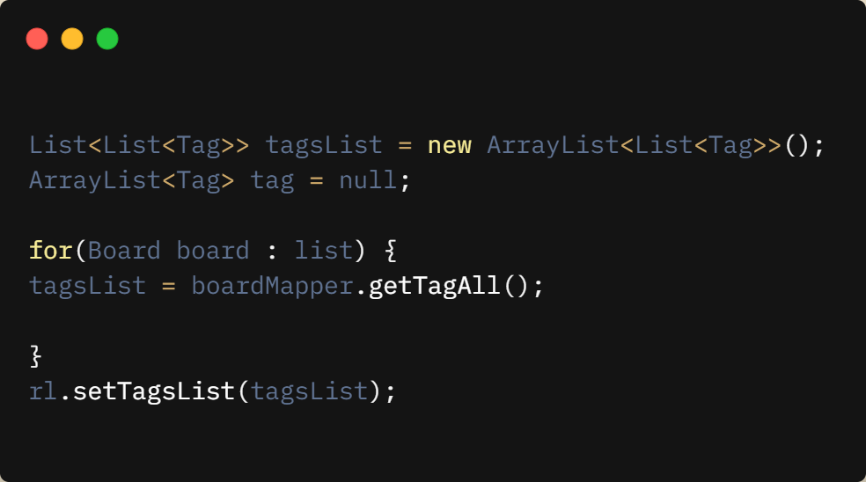
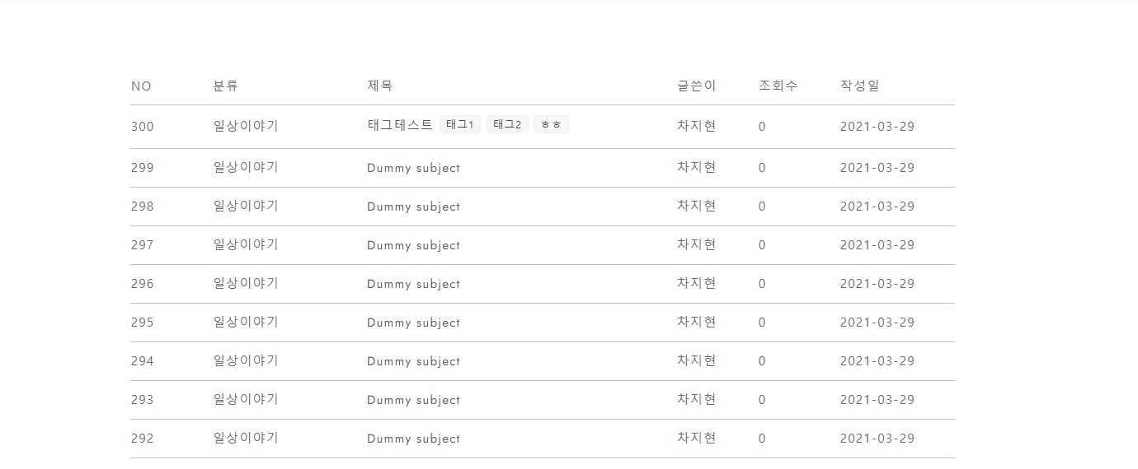
글 목록
답변형 게시판
태그, 리스팅
24

Slide 25
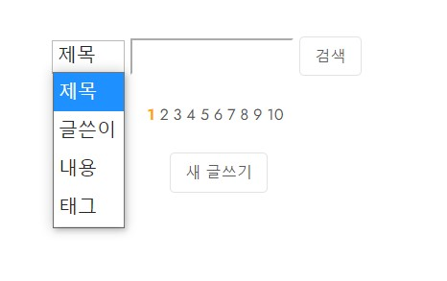



검색기능 , 상세페이지
25

Slide 26




대 댓글 작성, 기타 기능
내가 작성한 글, 1:1채팅 연결, 카카오톡 공유하기
26

Slide 27

산책 흐름
개설 + 참가 + 수락
CRUD, 카카오 API, Ajax, SweetAlert2
27

Slide 28




산책 리스트
Walk > vo > walkListResult
페이지네이션+산책 & 참여
카카오톡 공유하기 API
28

Slide 29





산책 상세 보기
Walk Controller
1. 작성자 정보 & 산책 통계 (마우스 오버)
2. 카카오 지도 API
3. 좋아요, 카카오 공유
29

Slide 30



산책 참가 신청
참가 팝업
30

Slide 31





산책 참가 수락
Walk >vo >walk
산책 매칭 테이블 Insert
신청자 > 참가자로 비동기 전환
주최자가 수락
미수락 상태
매칭!
신청 완료
Walk controller…? 또는 walk ServiceImpl
31

Slide 32

산책 흐름 2
메시지 + 후기
CRUD, WebSocket, Ajax, SweetAlert2, Toastr
32

Slide 33


WebSocket
소켓 연결 관련
33

Slide 34



WebSocket
Message > MsgEchoHandler
afterConnectionEstablished
: 연결이 되면 수행
- 회원정보 > 전체 세션
handleTextMessage
: 메시지 소켓으로 보낼 때 수행
- 해당 회원에게 메시지 보냄
- 접속 중이면 toastr 알림
34

Slide 35






메시지
메시지
1. 대화 내역 불러오기
MsgController
1.
내 번호
+
상대 번호
2. 대화 타입
2.
3.
3. 미작성 후기 검색
35

Slide 36





메시지
메시지
검색 기능
메시지 CRUD
기본
메시지 전송
36

Slide 37

관리자 페이지
CRUD, Chart js
전반적인 통계
회원 명단 및 관리
상품 등록 & 구매 내역
=> 쿼리 위주 (200줄 이상)
37

Slide 38





관리자 페이지
Ajax, Sweetalert2
로그인 기록 & 탈퇴 기능
리뷰 작성 회원 > 포인트 지급
38

Slide 39


관리자 페이지
관리자 페이지
상품 등록 > 상품 테이블
문의 게시판 > 답변
39

Slide 40



관리자 페이지
주문 상세 현황
산책 통계
40

Slide 41



관리자 페이지 - 상품등록
41
Notes:
왓챠 서비스
사진 ) 카테고리가 많다 / 단일 카테고리만 선택 가능하다.

Slide 42





상품 상세 페이지
장바구니 이동/유지 & 수량변경
Ajax 비동기 화면전환 부분
42
Notes:
왓챠 서비스
사진 ) 카테고리가 많다 / 단일 카테고리만 선택 가능하다.

Slide 43



주문 상세 페이지
Kakao Postcode API 적용
iamport API 적용
43
Notes:
왓챠 서비스
사진 ) 카테고리가 많다 / 단일 카테고리만 선택 가능하다.

Slide 44

주문 상세 페이지
Iamport 결제 API 구현 소스 부분
44
Notes:
왓챠 서비스
사진 ) 카테고리가 많다 / 단일 카테고리만 선택 가능하다.

Slide 45




찜하기 리스트
45
Notes:
넷플릭스
사진 ) 오리지널 콘텐츠가 많다. (넷플릭스 마크)

Slide 46


프로젝트를 준비면서 많은 부족함을 느끼고 어려움도 많았지만,
팀원들 덕분에 포기하지 않고 즐겁게 마칠 수 있었습니다.
개발자라는 직업군에 대해 다시 한 번 생각하게 되었고, 끊임없이 공부하며 발전하는 개발자로 성장하기 위한 발판이 되었던 시간이었습니다. 함께해준 팀원들에게 고맙고, 각자의 자리에서 멋진 개발자로서 동료를 남아주길 바랄게요
후기
‘
프로젝트를 준비면서 많은 부족함을 느끼고 어려움도 많았지만,
팀원들 덕분에 포기하지 않고 마칠 수 있었습니다. 개발자라는 직업군에 대해 다시 한 번 생각하게 되었고, 끊임없이 공부하며 발전하는 개발자로 성장하기 위한 발판이 되었던 시간이었습니다. 함께해준 팀원들에게 고맙고, 각자의 자리에서 멋진 개발자로서 동료로 남아 주길 바래요
마지막으로 제일 고생 많으셨던 우리 팀장님. 고생 많으셨고 저희를 잘 이끌어 주셔서 정말 감사했습니다. (많이 애정 합니다.)
시작은 '6개월의 결실' 이라는 생각에 설레는 마음이 가장 컸던 것 같습니다.
하지만 만들어가는 과정에서 지치기도 하고, 자고 일어나면 언제나 발견되는 새로운 오류에 좌절하기도 했지만, 며칠 동안 머리를 붙잡고 고민했던 쿼리가 제대로 뽑아지기도 하고, 막연하게 상상했던 기능들이 하나씩 만들어지는 기쁨이 컸습니다. 무엇보다 모두의 피땀눈물로 만들어진 서비스를 하나로 모았더니, 기대했던 것보다 더 멋졌습니다.
완벽주의 팀장과 함께 늦은 시간까지 고민해주고 끝까지 포기하지 않은 성실한 팀원들이 있어서 가능했습니다. 앞으로도 차근차근 레벨 업을 하고 지금처럼 좋은 파티원들을 만나서 더 멋진 성취를 이루어 가기를 기대합니다. 181기 파이팅~
46

Slide 47


프로젝트를 시작하면서 처음에는 막연하다고만 생각했지만 시간이 지날수록 못할 것만 같았던걸 만들고 있는 자신을 보며 성취감과 자신감이 생겼지만 한편으로는 나의 부족한 부분을 확실히(?) 깨닫는 계기가 되었습니다.
밝은 분위기를 잃지 않고 서로 격려하고 도와주며 함께한 팀원들에게 감사하고 또 많이 배운 프로젝트가 되었습니다.
이 자리를 빌어 감사를 전합니다.
프로젝트를 준비면서 많은 부족함을 느끼고 어려움도 많았지만,
팀원들 덕분에 포기하지 않고 즐겁게 마칠 수 있었습니다.
개발자라는 직업군에 대해 다시 한 번 생각하게 되었고, 끊임없이 공부하며 발전하는 개발자로 성장하기 위한 발판이 되었던 시간이었습니다. 함께해준 팀원들에게 고맙고, 각자의 자리에서 멋진 개발자로서 동료를 남아주길 바랄게요
후기
‘
프로젝트를 시작하면서 처음에는 막연하다고만 생각했지만 시간이 지날수록 못할 것만 같았던걸 만들고 있는 자신을 보며 성취감과 자신감이 생겼지만 한편으로는 나의 부족한 부분을 확실히(?) 깨닫는 계기가 되었습니다.
밝은 분위기를 잃지 않고 서로 격려하고 도와주며 함께한 팀원들에게 감사하고 또 많이 배운 프로젝트가 되었습니다.
이 자리를 빌어 감사를 전합니다.
지금껏 달려오시느라 모두들 수고 많으셨습니다 확실히 프로젝트가 진행될수록 계속해서 발돋움하고 있다는 게 느껴지는 시간이었어요. 다들 고된 시간 이었을 텐데 끝까지 웃으면서 임할 수 있게 해준 모두에게 감사하고,
저를 포함한 팀원들을 기술적으로, 정신적으로 지지해주느라 고생 한 바가지였던 팀장님께 너무 감사합니다
47

Slide 48


후기
‘
프로젝트를 하면서 어려운것도 많고 중간중간 힘든것도 많았지만 공부도 많이되고 팀원들과 함께해서 힘든일도 잘 넘어갈수 있는 좋은 기회였다. 여러가지를 많이 배웠고 실수들을 통해서 더 발전할 수 있었다.
프로젝트를 통해 나의 실력을 정확하게 알 수 있었고, 포기할 생각도 많았습니다.
하지만 차근차근 하니 조금의 진전이 보이는걸 확인할 수 있었습니다.
많은 것을 배웠고, 추후에는 조금 더 많은 기능을 구현해보고 싶습니다.
다들 수고 많으셨습니다. 감사합니다.
48

Slide 49

‘
Q&A
49

Slide 50
‘
“감사합니다.”
50

